Slide 1
муниципальное дошкольное образовательное учреждение детский сад № 42 «Родничок» Ярославского муниципального района
Система работы педагога-психолога ДОО по развитию творческого потенциала у участников образовательного процесса
Воеводина Ирина Александровна,
педагог-психолог
2018 г.

Slide 2

Одаренность человека- это маленький росточек, едва проклюнувшийся из земли и требующий к себе огромного внимания. Необходимо холить и лелеять, ухаживать за ним, сделать все необходимое, чтобы он вырос и дал обильный плод.
Сухомлинский В.А.

Slide 3
Портрет одаренного ребенка
Любознательность
Сверхчувствительность к проблемам
Надситуативная активность (познавательная самодеятельность)
Высокий уровень развития логического мышления
Повышенный интерес к дивергентным задачам
Оригинальность мышления
Гибкость мышления
Способность к прогнозированию
Высокая концентрация внимания
Отличная память
Способность к оценке
Особенности склонностей и интересов

Slide 4
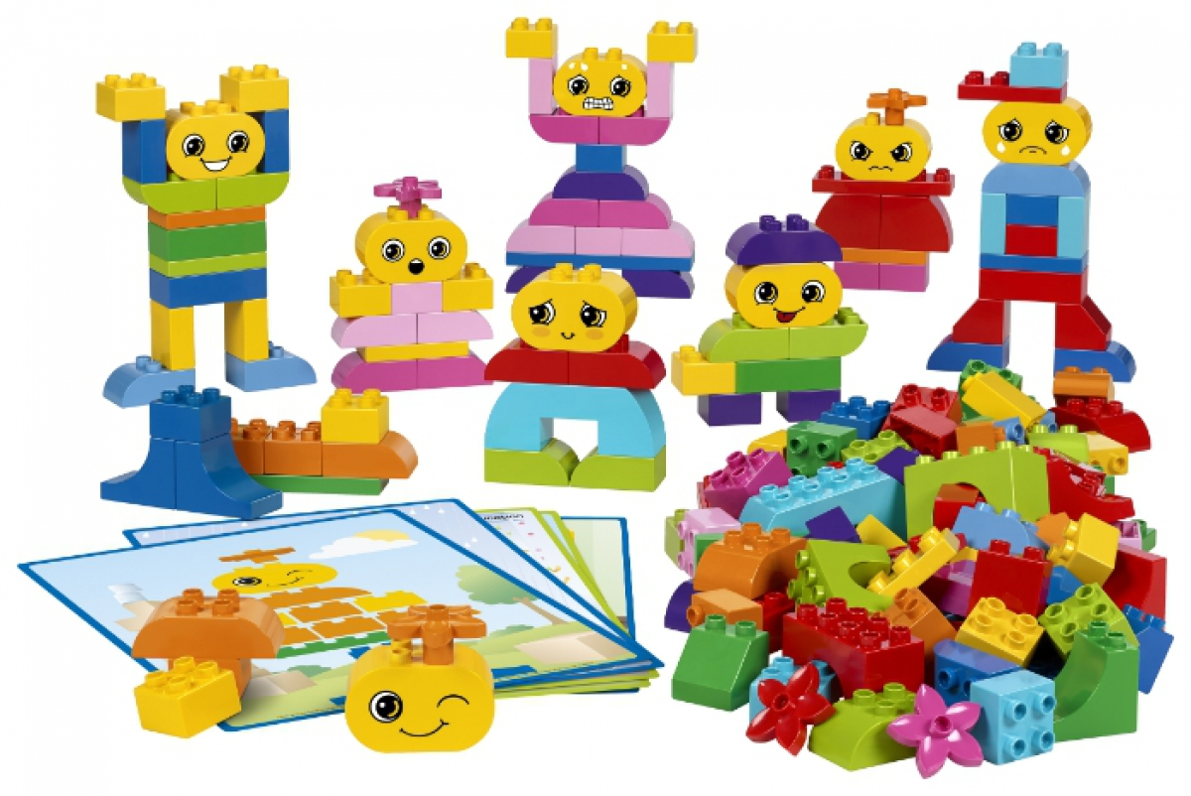

Slide 5
Основные направления в работе с педагогами по развитию творческого потенциала
Основная цель: развитие у педагогов устойчивой мотивации к саморазвитию и самосовершенствованию.
Особенности работы:
залогом успешной работы педагога-психолога с педагогами является многообразие применяемых форм и методов психологического сопровождения.
Формы работы с педагогическим коллективом:
лекция: лекция-беседа, лекция-дискуссия, лекция-консультация;
семинар-практикум;
групповая консультация;
тренинг;
психологическая студия;
деловая игра;
психотехнические игры: игры-релаксации, адаптационные игры, игры-формулы и т.д.

Slide 6
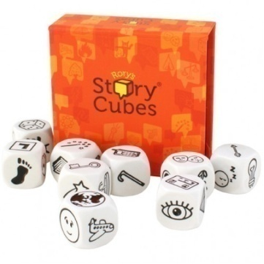
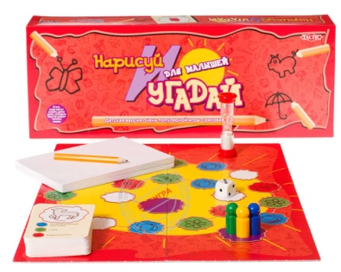
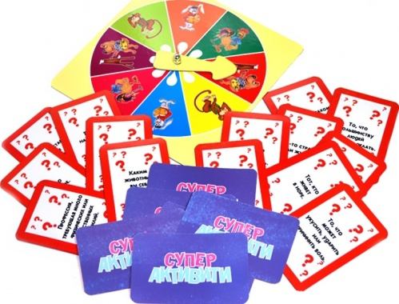
Методы развития творческого потенциала
Педагогическая технология Г.С. Альтшуллера – ТРИЗ:
«мозговой штурм»;
синектика;
метод «бином фантазии»,
приемы фантазирования;
морфологический анализ и т.д.
Арт-терапевтические методы:
сказкотерапия;
бумагопластика;
нетрадиционные изобразительные техники и т.д.
Настольные игры:
«Суперактивити»;
«Нарисуй и угадай для малышей» ;
«Пакля-Рвакля»;
«Мягкий знак»;
«Головоноги»;
«Story cubes» и т.д.
Игры и упражнения для развития воображения:
Дорисовывание фигур;
Крокодил (Пантомимы);
Необычное использование и т.д.

Slide 7
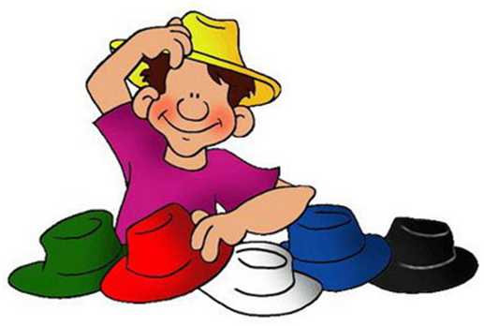
Без нестандартного мышления и новых концепций движение вперед невозможно.
Эдвард де Боно
Шесть шляп мышления

Slide 8
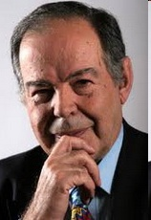

Эдвард де Боно – крупнейший специалист с мировым именем в области творческого мышления, автор более 6о книг переведенных на 35 языков мира, доктор медицины и психологии, руководитель Центра по изучению мышления Оксфордского университета.

Slide 9
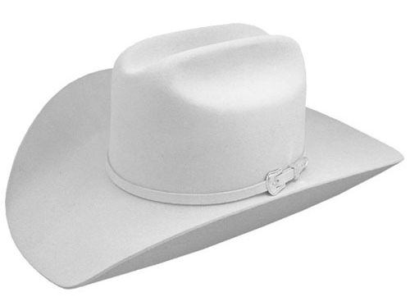
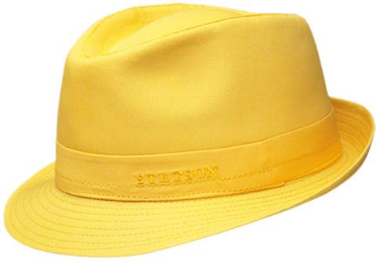
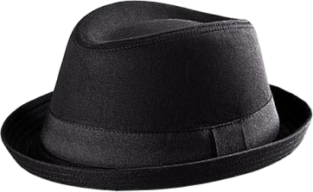
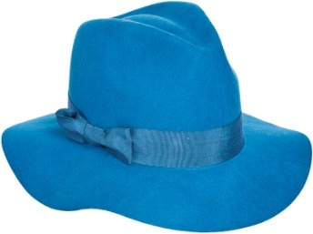
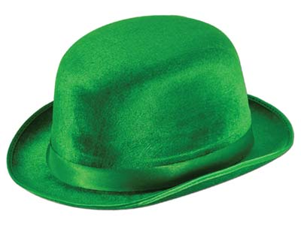
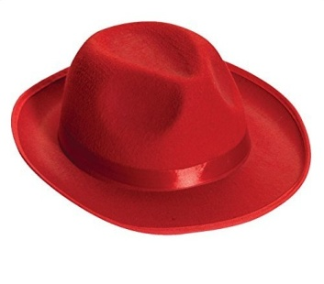
Позитивное
мышление
Факты
Проблемы,
противоречия
Обобщение
Шесть
шляп
Творчество
Эмоции

Slide 10
Рефлексия
Мастер-класс показался не интересным, использование продемонстрированного метода - маловероятно.
Метод заинтересовал, непременно воспользуюсь им.
Мастер-класс заинтересовал и заставил задуматься о необходимости изучения и использования современных технологий в образовательном процессе.

Slide 11

Спасибо за внимание!

